Slide 1

ỦY BAN NHÂN DÂN QUẬN LONG BIÊN
TRƯỜNG MẦM NON TRÀNG AN
LĨNH VỰC PHÁT TRIỂN NHẬN THỨC
Đề tài: Nhận biết tập nói “Con cá”
Lứa tuổi: Trẻ 24-36 tháng
Số trẻ: 12-15 trẻ
Thời gian: 15-18 phút

Slide 2

Hoạt động 1
Hát “cá vàng bơi”

Slide 3
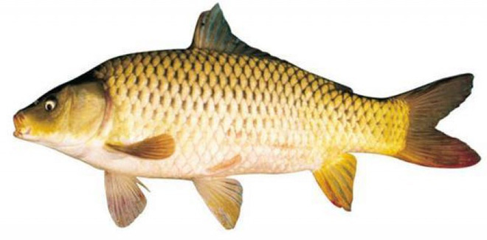

Slide 4
Hoạt động 2
Mở rộng

Slide 5
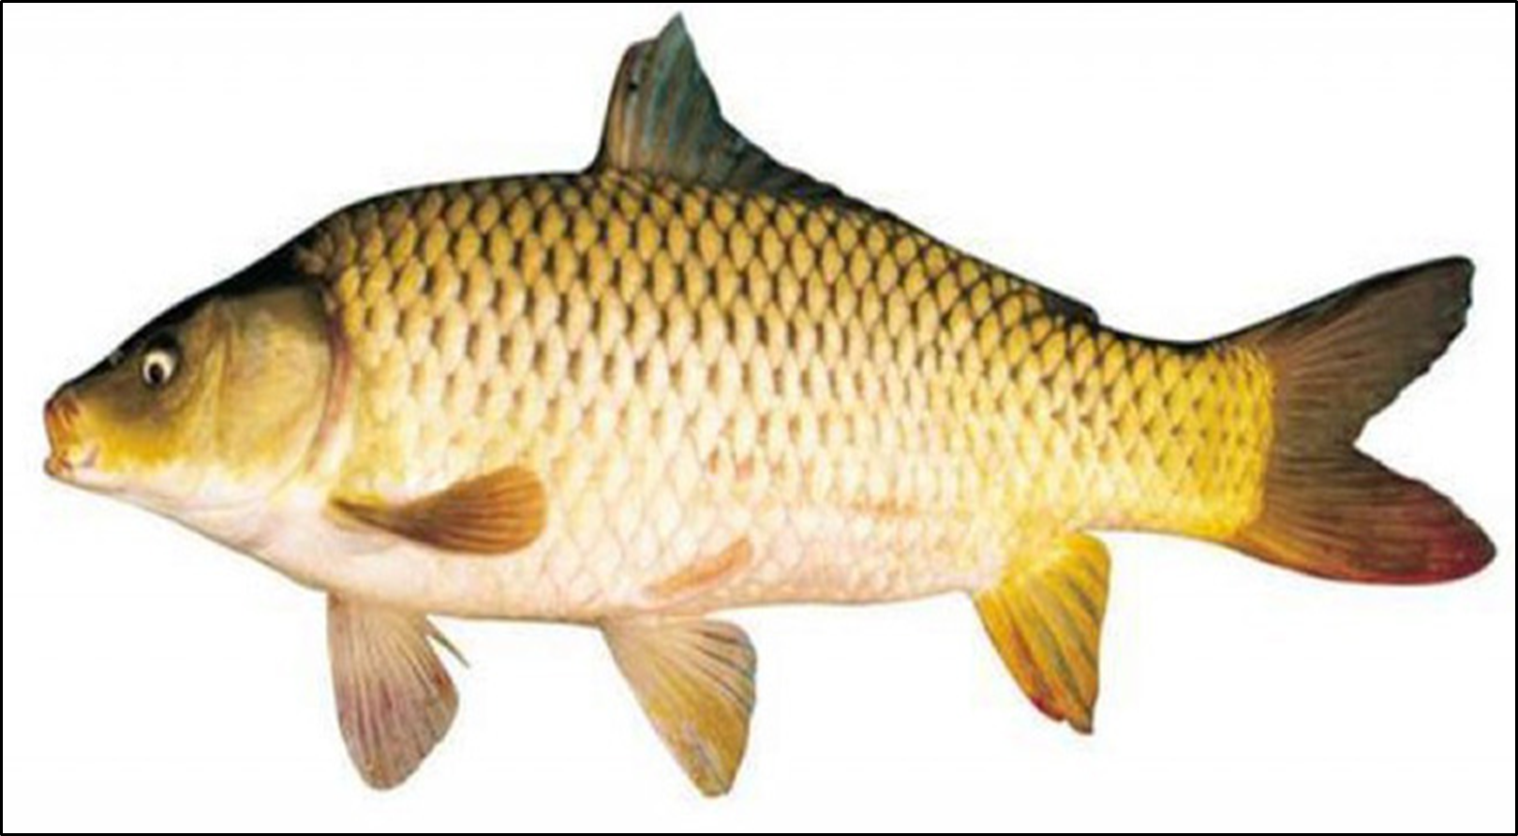
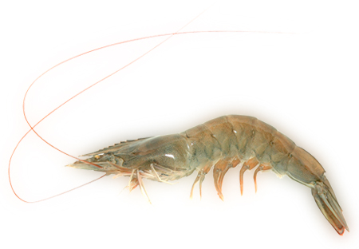
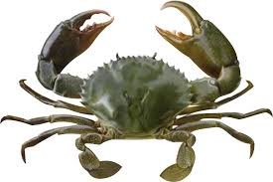
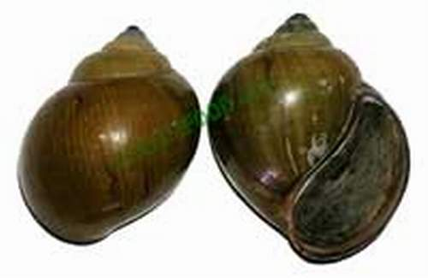

Slide 6
Hoạt động 4
Củng cố

Slide 7
Trò chơi 1:
Bắt chước các động tác cá bơi

Slide 8
Trò chơi 2:
Ai nhanh hơn

